Slide 1
Wissenschaftliches Programmieren mit CUDA
Christian Renneke
Daniel Klimeck
Betreuer: Dipl.-Ing. Bastian Bandlow

Slide 2
Leitfaden
Motivation
Was ist CUDA ?
NVIDIA Grafikkarte
Programmierung
FIT im Zeitbereich
Ergebnisse
Projektverlauf
Zusammenfassung

Slide 3
Motivation
Beschleunigung von Simulationen mit Hilfe von Grafikkartenprozessoren (GPU)
  Ausnutzung der massiven Parallelität
Zeitbereichsintegration in finiter Integration (FIT)
  Ähnlich dem Updateschema aus Finite Differenzen im Zeitbereich

Slide 4

Was ist CUDA ?
Compute Unified Device Architecture ( CUDA )
Entwickelt von NVIDIA
Ermöglicht die Benutzung des Grafikprozessors zur Beschleunigung wissenschaftlicher und technischer Berechnungen
Standard-C-Entwicklungsumgebung
Anwendungsbeispiele:
  Numerik
  Grafik
  Signalverarbeitung
  Wissenschaft

Slide 5
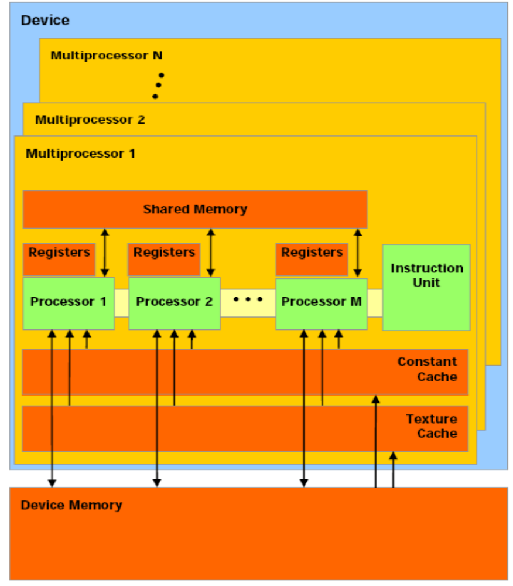
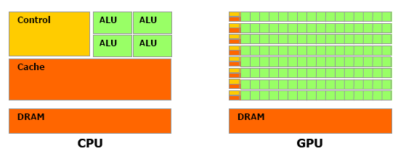
Vergleich GPU v. CPU
Hardware-Modell
Quelle: NVIDIA CUDA Programming Guide
Notes:
Caches beschreiben. Daten raussuchen!

Slide 6
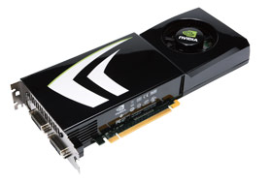
Vergleich GPU v. CPU
NVIDIA GeForce GTX 260
  Stream-Prozessoren: 192
    24 Multiprozessoren, mit je 8 Kernen
  Core-Taktfrequenz : 576 MHz
  Speicher-Taktfrequenz: 999 MHz
  Speicher : 896MB
  Unterstützt Datentyp DOUBLE
  1,4 Mrd. Transistoren
  Vergleich: Intel Core i7 (11/2008)
    731 Millionen Transistoren
Quelle: http://img2.abload.de/img/gtx260_01ytg.jpg
Notes:
Core i7 (Bloomfield) [Bearbeiten]
Einführungstermin: 17. November 2008
Taktfrequenz(en): 2,67 GHz (Core i7 920), 2,93 GHz (Core i7 940), 3,2 GHz (Core i7-965 EE)
Kerne 4
Cache: L1 je Kern 32 KByte 8-fach assoziativ, L2 256 KB, L3 8 MB
Die-Größe: 275 mm²
Datenbus: 64 Bit
Adressbus: 36 Bit
Transistoren/Fertigungstechnik: 731 Millionen bei 45 nm
Adressierbarer Speicher: 64 GB

Slide 7
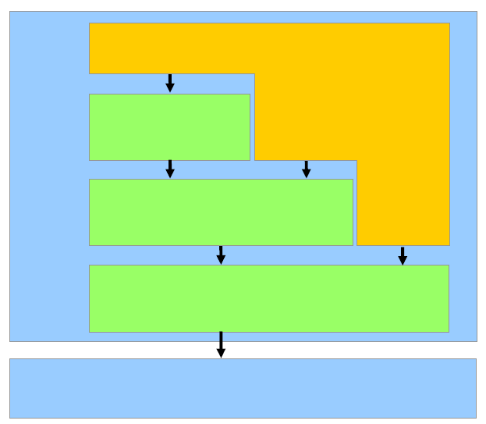
Programmierung
Host
Application
Aus C: CublasDdot()
CUDA Libraries
.cu Datei, mit selbstgeschriebenen Kernel auf „Runtime“Abstraktion
CUDA Runtime
.cu Datei, mit voller Kontrolle, aber alles „von Hand“
CUDA Driver
Quelle: NVIDIA CUDA Programming Guide
Device

Slide 8
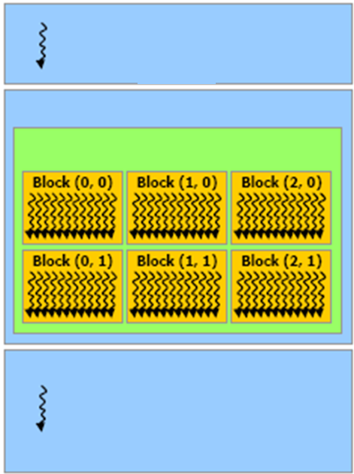
Programmierung
C Program Sequential Execution
Serial code
Parallel kernel
Kernel0<<< x ,y >>>()
Serial code
Quelle: NVIDIA CUDA Programming Guide
Host
„Daten draufkopieren“
Device
Grid 0
Host
„Daten / Ergebnisse runterkopieren“

Slide 9
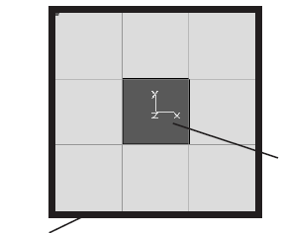
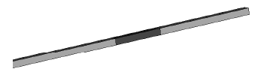
FIT im Zeitbereich
Untersuchung der Leistungsfähigkeit von CUDA
Ausführen einer Simulation mit Unterstützung der GPU
  Hier: Berechnung der Ströme und Spannungen in einem Koaxialleiter.
  Anregung:
    Konzentrierte Bauelemente an der Stirnseite.
    Gausspuls als Anregung.
  Berechnung der E- und H-Felder zu nt Zeitschritten mittels Leapfrog-Algorithmus
Innenleiter
Inhomogen gefüllter Koaxialleiter
Elektr. Randbedingung
Quelle: Übung zu Elektromagnetischen Feldsimulation, Projekt 7

Slide 10
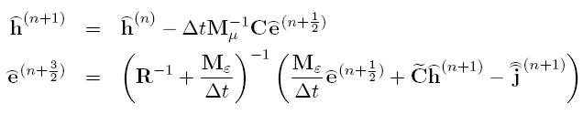
FIT im Zeitbereich
Leapfrog-Algorithmus
  Umsetzung im Quellcode:
    Schleife zum Durchlaufen der Zeitschritte.
    Statt der seriellen Berechnung der Felder an jedem Gitterpunkt → Übergabe an die parallel arbeitende GPU

Slide 11
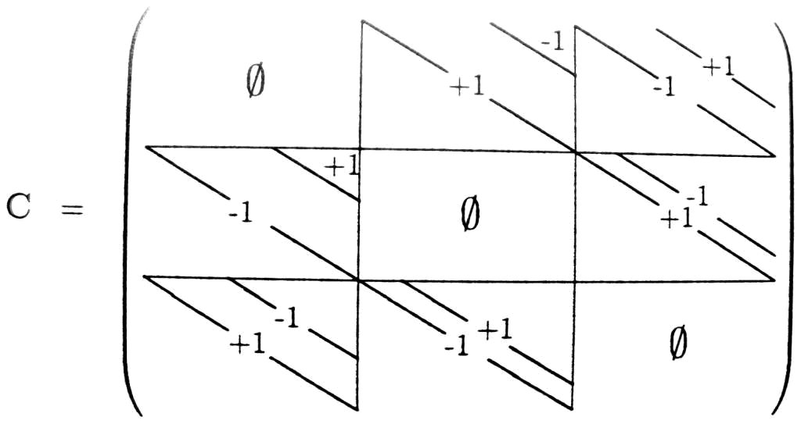
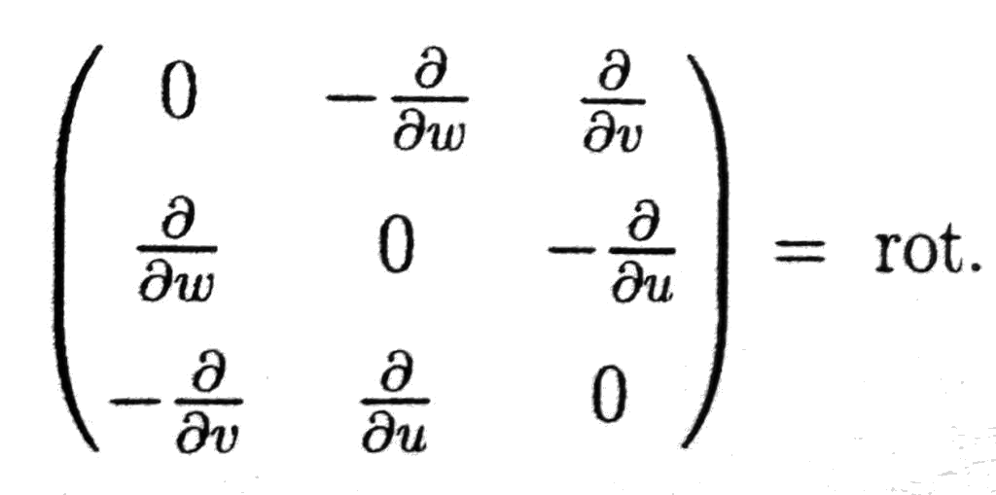
FIT im Zeitbereich
N_{u}*N_{v}
N_{u}
Curlmatrix
1
Quelle: Vorlesungsskript zu Elekromagnetische Feldsimulation
Notes:
Muss nicht mit übergeben werden, sondern ergibt sich aus der Struktur:
Multiplikation des E-Vektors mit der Curl-Matrix resultiert in 4 Multiplikationen mit +-1, alle anderen einträge Null.
Sicherstellen der Korrekten zugriffe auf E,H

Slide 12
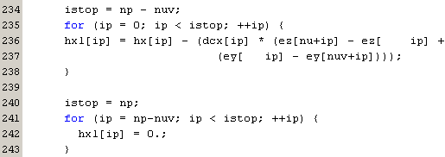

Programmierung
Leapfrog Algorithmus
  Beispiel: H-Update umgesetzt in C-Code

Slide 13
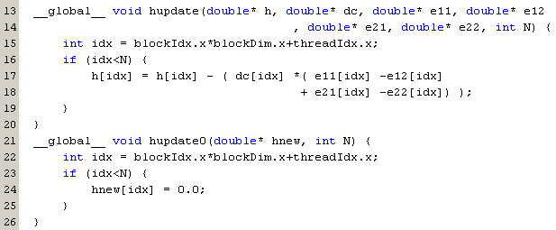
Programmierung
Leapfrog Algorithmus
  Beispiel: H-Update als Kernel-Funktion
„Implementierung der Curl-Matrix“

Slide 14

Programmierung
Leapfrog Algorithmus
  Aufruf der Kernel-Funktion
  Berechnung der aktuellen H_{x}-Komponente, aus der alten, zwei E_{x}- und zwei E_{z}-Komponenten.

Slide 15
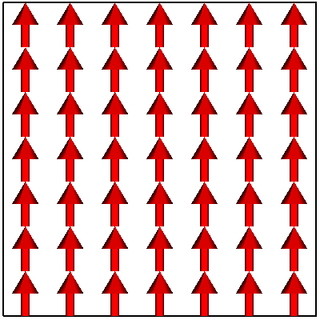

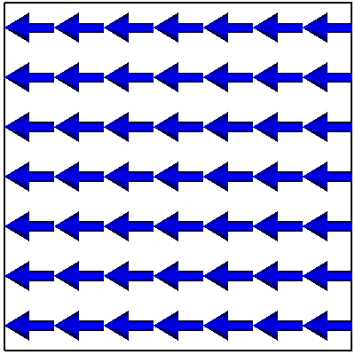

Ergebnisse
Struktur 1: Inhomogener Koaxialleiter
Anregung: E- /H-Feld einer TEM-Welle
Anzahl |  | Laufzeitergebnisse in sec
Gitterpunkte | Zeitschritte | Matlab | Mex-C | CUDA
2.416 | 1.200 | 1,8 | 0,7 | 1,1

Slide 16
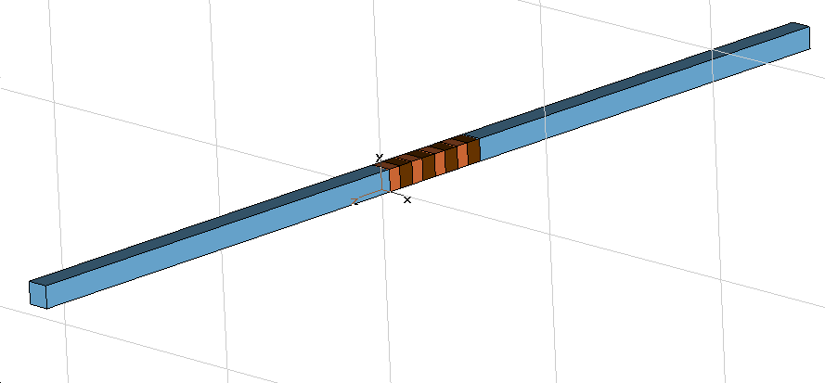
Ergebnisse
Struktur 2: Bragg Reflektor
  4 Schichten
Laufzeitergebnisse in sec
CUDA | 9,4
Mex-C - seriell | 95,7
Mex-C - openmp(4) | 53,1
Anzahl
Gitterpunkte | Zeitschritte
76.874 | 10.000

Slide 17
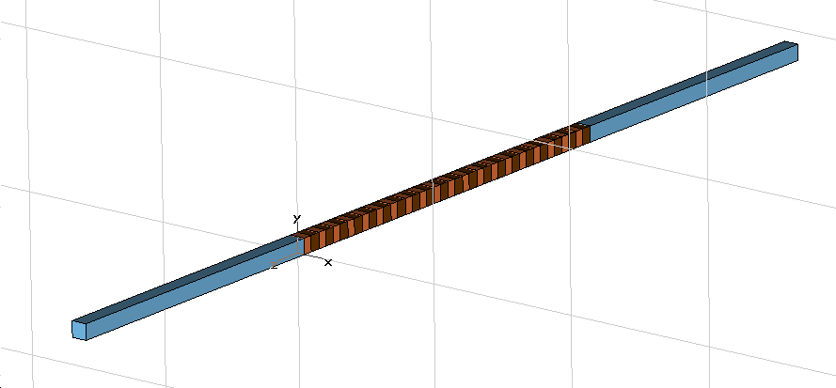
Ergebnisse
Struktur 3: Bragg Reflektor
  20 Schichten
Laufzeitergebnisse in sec
CUDA | 93
Mex-C - seriell | 1456
Mex-C - openmp(4) | 696
Anzahl
Gitterpunkte | Zeitschritte
173.978 | 57.000

Slide 18
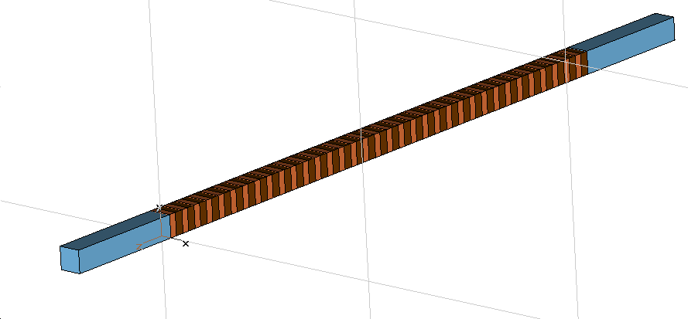
Ergebnisse
Struktur 4: Bragg Reflektor
  35 Schichten
Laufzeitergebnisse in sec
CUDA | 568
Mex-C - seriell | 8991
Mex-C - openmp(4) | 4853
Anzahl
Gitterpunkte | Zeitschritte
693.825 | 99.004

Slide 19
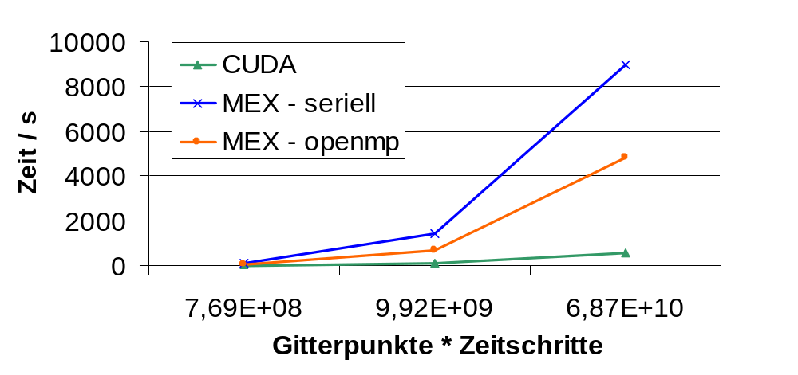
Ergebnisse
Vergleich der Methoden
15x
8x
Gitterpunkte * Zeitschritte |  | CUDA | MEX-C seriell | MEX-C openmp(4)
768.740.000 |  | 9,4 | 96 | 53
9.916.746.000 |  | 93 | 1456 | 696
68.691.450.300 |  | 568 | 8991 | 4853

Slide 20
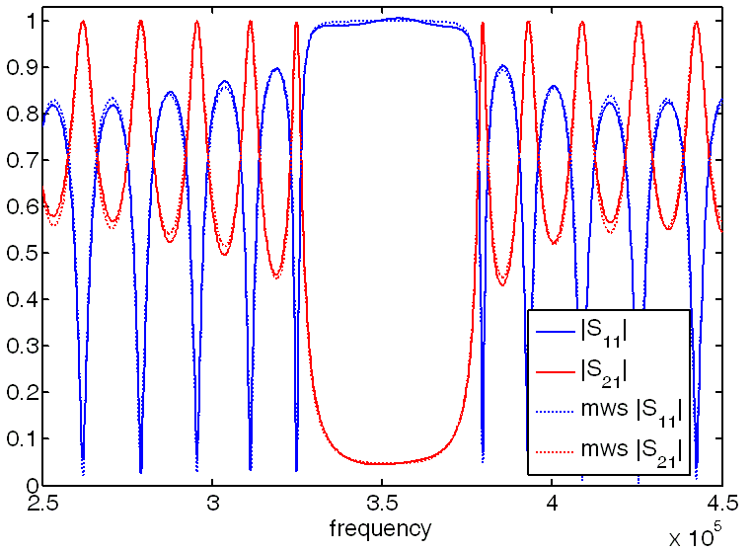
Ergebnisse im Vergleich
S-Parameter Bragg Reflektor (20 Schichten, Struktur 3)

Slide 21
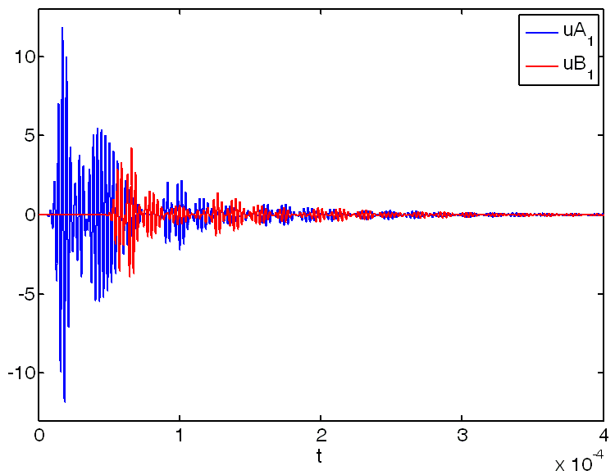
Ergebnisse im Vergleich
Zeitsignale

Slide 22
Projektverlauf (1)
Einarbeitung und Inbetriebnahme des Systems
Implementierung des Leapfrog – Algorithmus:
  in einzelnen Funktionen unter MEX-C
  in einer Funktion unter MEX-C
Testprogramms auf der GPU
  Kleines Beispiel in CUDA
Implementierung des Leapfrog – Algorithmus auf der GPU
  Zeitupdate-Schema in CUDA

Slide 23
Projektverlauf (2)
Simulation und Aufnahme der Laufzeitergebnisse von verschiedenen Leapfrog – Varianten
Bewertung der Effizienz von CUDA
Dokumentation
Notes:
Bewertung der Effizienz von CUDA
Anhand eines genügend großen beispiels
Fehler??? Genauigkeit?

Slide 24
Zusammenfassung
Programmieren mit CUDA lohnt sich ab einer gewissen Komplexität des Problems
Debuggen ist umständlich
CUDA reduziert wesentlich die Berechnungszeit
Keine Genauigkeitsverluste
Geringe Kosten der Grafikkarte
SDK kostenfrei erhältlich

Slide 25
Vielen Dank für Ihre Aufmerksamkeit!

